Slide 1
Νεύρο-Ασαφή Συστήματα
Και
Κατηγοριοποίηση Κρίνων
Χαντζής Δημήτριος
Τσούγκαρης Παναγιώτης

Slide 2
Τι είναι Ασαφή Συστήματα;
Ο τρόπος που λειτουργεί ανθρώπινο μυαλό
Επέκταση της Κλασσικής Λογικής (δυαδική λογική, 0 ή 1, μαύρο ή άσπρο)
Σχετίζεται με την έννοια της μερικής αλήθειας
Αντικαθιστά τιμές αληθείας με βαθμούς αληθείας.
Εισήχθησαν από τον Lofti Zadeh (1965)

Slide 3
Ασαφή Σύνολα
Σύνολο αντικειμένων (πεδίο ορισμού) τα οποία έχουν μια συγκεκριμένη ιδιότητα
Χρησιμοποιούμε αόριστους όρους (γρήγορος, ψηλός, βαρύς).
Ακατάλληλη η αναπαράσταση τέτοιων όρων με crisp τρόπο.
ΣΥΝΕΠΩΣ: Αναπαράσταση όρων με Βαθμούς Συμμετοχής.

Slide 4
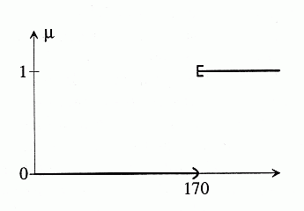
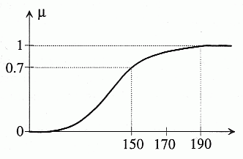
Παράδειγμα:
Λεκτικός Όρος «ψηλός».
Ένα αυστηρό αριθμητικό σύνολο Ένα ασαφές σύνολο

Slide 5
Ασαφής Κανόνας
Ενσωμάτωση γνώσης ειδικού στο σύστημα χρησιμοποιώντας ασαφής κανόνες.
Τύποι κανόνων:
  Κανόνας Mamdani
  AN x είναι Α, ΤΟΤΕ y είναι Β
  Κανόνας Sugeno-Takagi
  ΑΝ x είναι A, ΤΟΤΕ y είναι c
  Κανόνας Takagi-Sugeno-Kang (T-S-K)
        ΑΝ το x είναι Α, TOTE το y είναι c0+c1x, (c0, c1 E R )

Slide 6
Ασαφής εξαγωγή συμπερασμάτων
Συμπερασμός: εφαρμογή γνώσης σε συγκεκριμένες τιμές μεταβλητών εισόδου προκείμενου να υπολογιστούν οι τιμές των μεταβλητών εξόδου.
μηχανισμός συμπερασμού: συνδυασμός των τεσσάρων υποεργασιών
  ασαφοποίηση (fuzzyfication),
  ασαφής συνεπαγωγή (fuzzy implication),
  ασαφής συνάθροιση (fuzzy aggregation ή composition) και
  αποασαφοποίηση (defuzzification).

Slide 7
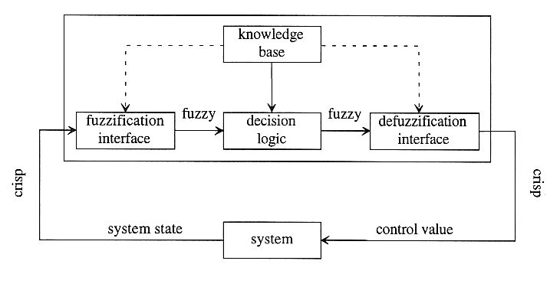
Αρχιτεκτονική ενός ασαφούς κανόνα

Slide 8
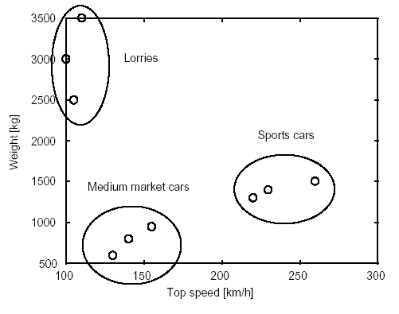
Ομαδοποίηση δεδομένων
Διαδικασία διαχωρισμού αντικειμένων (δεδομένων) σε τάξεις (clusters).
Παράδειγμα: Clusters οχημάτων

Slide 9
Νευρωνικά Δίκτυα
Μοντέλο επεξεργασίας πληροφοριών
Eχει εμπνευστεί από την επεξεργασία πληροφοριών βιολογικών νευρικών συστημάτων (π.χ. εγκέφαλος)
Συντίθενται από μεγάλο αριθμό αλληλοσυνδεόμενων, ανεξάρτητων επεξεργαστών (νευρώνες), οι οποίοι εργάζονται ομαδικά
Εκπαιδεύονται μέσω παραδειγμάτων
Συμπεριφέρονται σαν «μαύρα κουτιά» (black-box behavior) προς τους χρηστές τους.

Slide 10
Νεύρο-Ασαφή Συστήματα
Συνδυασμός νευρωνικών δικτύων και ασαφών συστημάτων
Απαιτούν ένα σύνολο δεδομένων εισόδου – εξόδου για την εκπαίδευση
Τύποι νεύρο-ασαφών συστημάτων:
  συνεργατικό νεύρο-ασαφές σύστημα (cooperative neuron-fuzzy system)
  υβριδικό νεύρο-ασαφές σύστημα (hybrid neuron-fuzzy system)

Slide 11
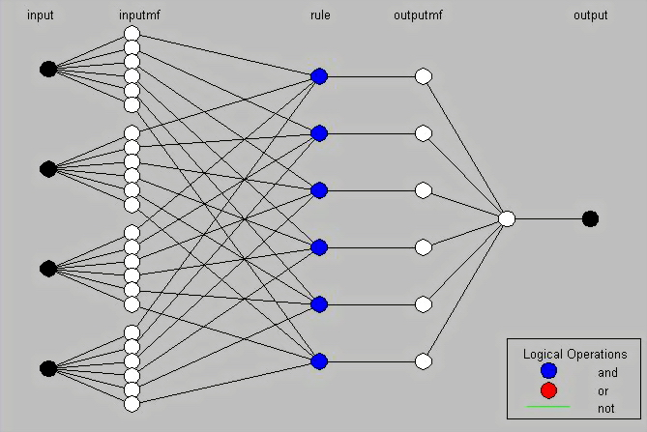
Adaptive Network based Fuzzy Inference System (ANFIS)
Ένα από τα πρώτα υβριδικά νεύρο-ασαφή συστήματα
Αναπαριστά ένα ασαφές σύστημα τύπου Sugeno σχεδιασμένο με μια ειδική αρχιτεκτονική νευρωνικού δικτύου 5 επιπέδων.

Slide 12
Σχεδίαση-Εκπαίδευση Νεύρο-Ασαφές μοντέλου
Τα βήματα για τη σχεδίαση και την εκπαίδευση ένα ασαφές μοντέλο τύπου TSK, μέσω της μεθόδου ANFIS, είναι τα εξής:
  Διαχωρισμός δεδομένων
  Ομαδοποίηση δεδομένων σε ομάδες
  Δημιουργία αρχικού FIS
  Έλεγχος αρχικού FIS
  Εκπαίδευση αρχικού FIS
  Έλεγχος εκπαιδευμένου FIS
  Συμπεράσματα

Slide 13
Πρόβλημα κατηγοριοποίησης κρίνων
Διαχωρισμός δεδομένων
  δεδομένα εκπαίδευσης (εισοδου/εξοδου)
  δεδομένα ελέγχου (εισοδου/εξοδου)
Ομαδοποίηση δεδομένων σε ομάδες
  Είσοδοι: Μήκος-πλάτος πετάλων και σεπάλων
  Ταξινόμηση λουλουδιών σε τρεις κατηγορίες
Δημιουργία αρχικού FIS
  Με ακτίνες r=[0.2, 1.2 ](π.χ. r = 0.2 -> clusters = 17 -> rules =17)

Slide 14
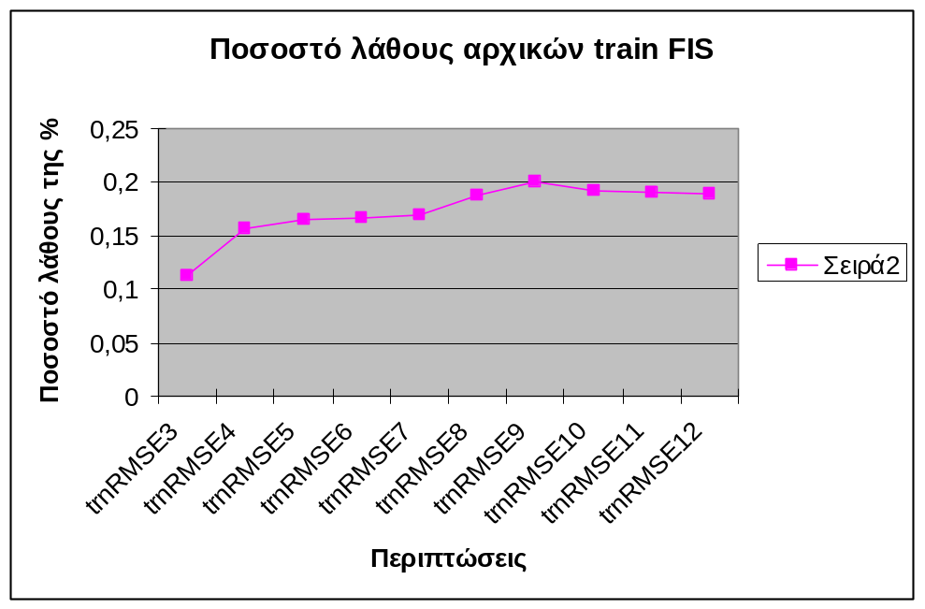
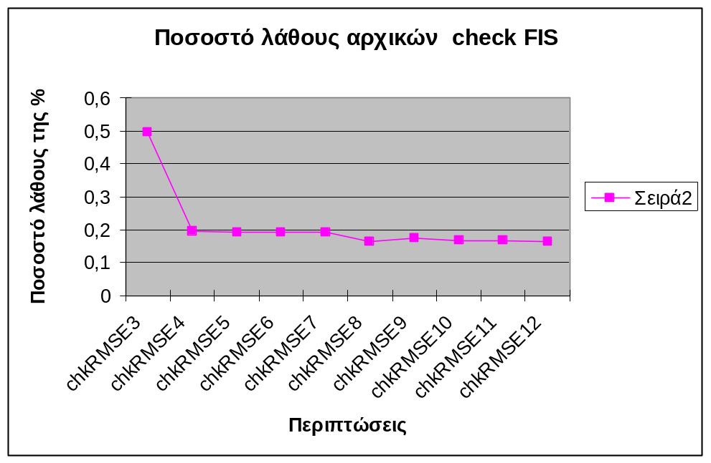
-συνεχεία-
Έλεγχος αρχικού FIS

Slide 15
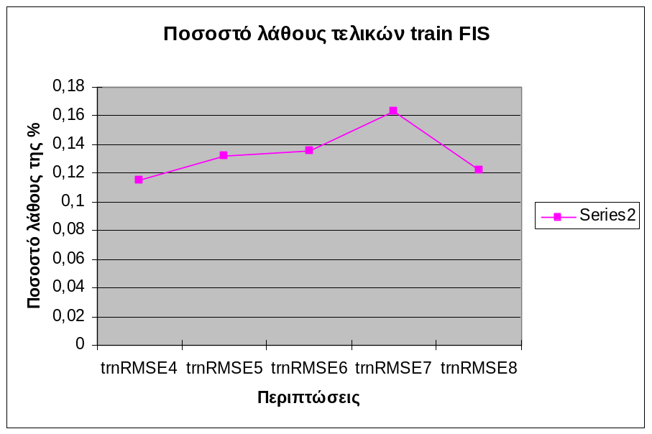
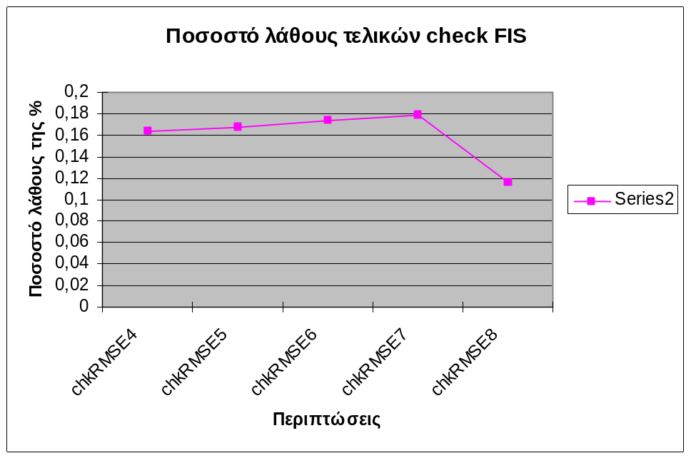
-συνεχεία-
Εκπαίδευση αρχικού FIS (μέσω τεχνικής ANFIS)
Έλεγχος εκπαιδευμένου FIS

Slide 16
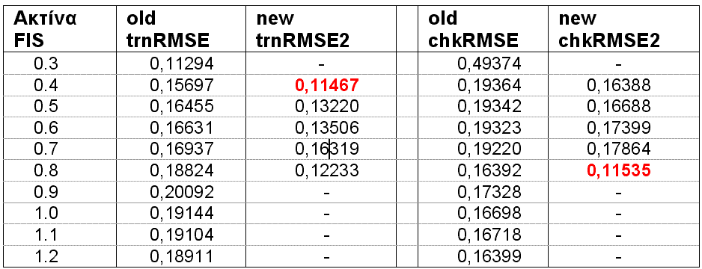
-συνεχεία-
Συμπεράσματα
Πραγματικές τιμές για κάθε ακτίνα FIS (από 0.2 έως 1.2)

Slide 17
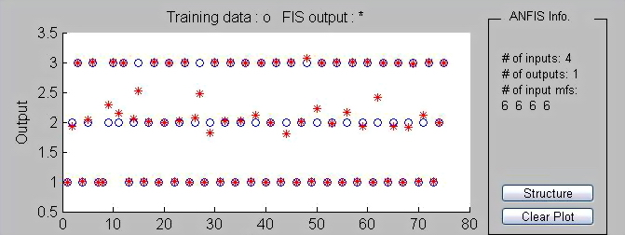
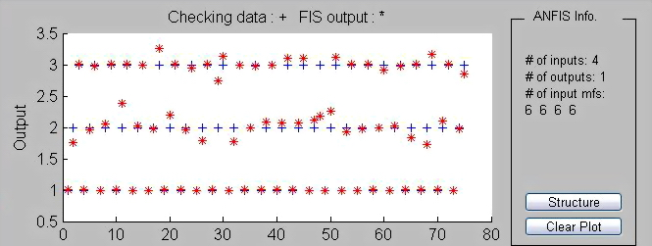
-συνεχεία-
Αποτελέσματα Δεδομένων εκπαίδευσης (ακτίνα r=0.4)
Αποτελέσματα Δεδομένων ελέγχου(ακτίνα r=0.4)

Slide 18
THAT’S ALL FOLKS

